Slide 1
Méthodologie et pratique du contrôle de la gestion RH et des rémunérations du personnel des collectivités territoriales
Cour des comptes –14 octobre 2016
Fabrice NICOL, Vitalia LE BOUDEC
Pour personnaliser le bas de page :
« Insertion / En-tête et pied de page »
Personnaliser la zone date et la zone pied de page
Cliquer sur appliquer partout

Slide 2
INTRODUCTION
Objectifs du stage ?
Des conseils pour mener un contrôle dématérialisé de la paie sur la GRH des collectivités territoriales à partir de deux outils
1- L’utilisation de l’outil XEMELIOS PAIE, en complément de l’outil ALTAIR
2-L’utilisation de l’outil ALTAIR pour l’automatisation de 8 tests réglementaires liés à la PAIE
L’utilisation de l’outil ALTAIR dans d’autres domaines de la RH, autre que la paie

Slide 3
SOMMAIRE
LE CONTENU DE LA MASSE SALARIALE
L’UTILISATION DE L’OUTIL XEMELIOS POUR CONTROLER LA PAIE
L’UTILISATION DE L’OUTIL ALTAIR POUR CONTROLER LA PAIE
Les autres fonctions d’ALTAIR : Effectifs, pyramides des ages, rémunérations brutes,

Slide 4
la masse salariale

Slide 5
Le contenu de la masse salariale
Distinction entre les frais de personnel et la masse salariale
Selon la LOLF, la notion de frais de personnel est plus large que celle de masse salariale. Il y a trois niveaux de frais de personnel.
1er niveau : la masse salariale qui comprend la masse des salaires (traitements et primes) et les charges sociales et patronales
2ème niveau : les périphériques de la masse salariale qui comprennent la formation professionnelle, les prestations d’action sociale, les frais de tickets restaurant et les avantages en nature.
3ème niveau : les coûts de fonctionnement liés à la gestion de personnel qui comprennent : les frais d’annonces, les coûts des cabinets de recrutement, de consultants, les frais médicaux, les frais d’habillement et d’équipement de sécurité, les salaires du personnel de la DRH, le budget informatique Ressources humaines, le budget de fonctionnement du service du personnel.
Les 1er et 2ème niveaux constituent le noyau dur et le 3ème niveau constitue l’intendance.
Dans les collectivités territoriales, seuls les deux premiers niveaux sont utilisés.
Notes:
Le contrôle de la fonction ressources humaines PASSE par la connaissance de la notion de masse salariale dans son contenu, son calcul et son évolution.
La notion de frais de personnel est plus large que celle de masse salariale. Il y a en fait 3 niveaux de frais de personnel.

Slide 6
CALCUL de la masse globale des rémunérations
Chapitre budgétaire 012 «charges de personnel et frais assimilés» intègre les comptes :
621 personnels extérieurs ; 631 impôts et taxes sur rémunérations ; 633 impôts et taxes sur rémunérations ; chapitre 64 charges de personnel
Ce chapitre budgétaire comprend les salaires bruts, la part patronale des cotisations sociales, les impôts et taxes relatifs aux dépenses de personnel, les indemnités chômages versées ou les cotisations aux Assedic, certaines prestations sociales versées directement par l’employeur comme les tickets restaurants, le comité social…
PLUS Comptes 622 rémunérations d'intermédiaires et honoraires (dont les indemnités aux comptables et aux régisseurs) ; 625 déplacements, missions, réceptions ; 653 Indemnités et frais de missions des élus.
MOINS Comptes 6419 remboursements sur rémunérations du personnel (mises à disposition...) ; 6459 remboursements sur charges de sécurité sociale (atténuation de charges) La quasi-totalité de ces charges doit se retrouver sur les bulletins de paie.
Notes:
Le calcul de la masse globale des rémunérations se fait à partir du chapitre budgétaire 012 intitulé « charges de personnel et frais assimilés ». Il prend en compte notamment les comptes de charges de personnel, les impôts et taxes sur rémunérations. Le chapitre budgétaire 64 prend en compte les salaires bruts, la part patronale des cotisations sociales, les impôts et taxes relatifs aux dépenses de personnel, les indemnités chômages versées ou les cotisations aux Assedic, certaines prestations sociales comme les tickets restaurants par exemple.
Deux indicateurs de structure de la masse salariale sont intéressants à calculer :
Frais de personnel/effectif en Equivalents Temps Pleins
Frais de personnel/budget de fonctionnement
On peut également étudier la politique de remplacement et l’impact sur la masse salariale de base n-1 à travers le ratio : effet de noria=(salaire annuel moyen des entrants)-(salaire moyen des sortants)Xnombre de remplaçants.

Slide 7
principaux indicateurs des rémunérations
Structure globale de la rémunération et évolution
Salaire moyen : total des rémunérations/nbe de salariés
Salaire médian : salaire autour duquel se répartissent 50 % des agents les mieux rémunérés et 50% des agents les moins bien rémunérés d’un même grade
Indicateurs de structure de la masse salariale :
Frais de personnel/effectif total
Frais de personnel/budget de fonctionnement
Politique de l’emploi et impact sur la masse salariale
Effet d’effectif :
(Salaires annuels moyens des créations de postes x nbe de postesx100)/masse salariale N-1
Politique de remplacement et impact sur la masse salariale de base N-1:
Effet de noria (flux entrants et sortants)
(salaires annuels moyens des entrants)-(salaires annuels moyens des sortants)xnbe de remplaçants
Notes:
La structure globale de la rémunération et son évolution peuvent s’analyser à travers deux ratios : le salaire moyen et le salaire médian dont les formules sont les indiquées dans la diapositive.
Deux indicateurs de structure de la masse salariale sont intéressants à calculer :
Frais de personnel/effectif en Equivalents Temps Pleins
Frais de personnel/budget de fonctionnement
On peut également étudier la politique de remplacement et l’impact sur la masse salariale à travers le ratio : effet de noria qui correspond au renouvellement des anciens par des jeunes.
Structure globale de la rémunération et évolution
Salaire moyen : total des rémunérations/nbe de salariés
Salaire médian : salaire autour duquel se répartissent 50 % des agents les mieux rémunérés et 50% des agents les moins bien rémunérés d’un même grade
Indicateurs de structure de la masse salariale :
Frais de personnel/effectif total
Frais de personnel/budget de fonctionnement
Politique de l’emploi et impact sur la masse salariale
Effet d’effectif :
(Salaires annuels moyens des créations de postes x nbe de postesx100)/masse salariale N-1
Politique de remplacement et impact sur la masse salariale de base N-1:
Effet de noria (flux entrants et sortants)
(salaires annuels moyens des entrants)-(salaires annuels moyens des sortants)xnbe de remplaçants

Slide 8
POINT DE Contrôle des rémunérations pour les agents titulaires et non titulaires
Notes:
Dans l’analyse financière produite par ANAFI, on peut contrôler certains éléments de fiabilité pour le contrôle du personnel et de sa masse financière. Par exemple, dans ce cas, on constate un problème de fiabilité des comptes car RI et indemnités ont été intégrés dans la rémunération principale. Or les comptes 64118-64112 et 64136 et 64138 relatifs aux heures supplémentaires et autres indemnités pour le personnel T et NT ne sont pas mouvementés comme le prévoit l’instruction comptable M14 Tome 1.

Slide 9
MASSE SALARIALE TOTALE NETTE
Montants en euros | 2011 | 2012 | 2013 | 2014 | 2015 | Var. annuelle moyenne
6411 - Personnel titulaire | 36 504 910 | 37 302 546 | 38 020 579 | 38 958 253 | 39 510 853 | 2,19%
64111 - Rémunération principale | 29 403 874 | 29 984 227 | 30 631 510 | 31 558 497 | 32 170 864 | 2,39%
64112 - NBI, supplément familial de traitement et indemnité de résidence | 400 229 | 394 459 | 394 694 | 400 925 | 407 017 | 0,06%
64118 - Autres indemnités | 6 700 807 | 6 923 860 | 6 994 375 | 6 998 831 | 6 932 972 | 1,46%
6412 Assistantes maternelles | 9 840 408 | 10 027 413 | 10 437 990 | 10 735 039 | 10 687 474 | 2,94%
64121 Rémunération principale | 9 437 003 | 9 637 803 | 10 000 113 | 10 396 987 | 10 299 002 | 3,28%
64123 Indemnités d'attente | 177 072 | 134 996 | 136 179 | 89 443 | 141 250 | -20,36%
64126 Indemnités de licenciement | 70 328 | 86 623 | 130 100 | 88 807 | 84 792 | 8,09%
64128 Autres indemnités | 156 005 | 167 991 | 171 598 | 159 802 | 162 430 | 0,80%
6413 - Personnel non titulaire | 2 517 061 | 2 808 802 | 3 061 597 | 3 066 233 | 2 686 332 | 6,80%
64131 – Rémunérations | 2 431 698 | 2 657 511 | 2 884 878 | 2 883 571 | 2 457 076 | 4,35%
64136 - Indemnités de préavis et de licenciement | 85 363 | 151 291 | 0 | 182 662 | 229 256 | 20,95%
64138 - Autres indemnités | 0 | 0 | 176 719 | 0 | 0 | NS
6414 - Personnel rémunéré à la vacation | 4 574 | 0 | 0 | 0 | 0
64162 - Emplois d'avenir | 0 | 0 | 196 040 | 404 311 | 508 555 | NS
64168 - Autres emplois d’insertion | 55 902 | 50 501 | 40 459 | 8 879 | 0 | -36,87%
6417 - Rémunérations des apprentis | 177 507 | 229 542 | 222 784 | 231 022 | 224 548 | 6,81%
6419 - Remboursements sur rémunérations du personnel | 269 838 | 147 710 | 206 790 | 347 758 | 380 020 | 6,55%
Sous-total compte 641 | 48 830 524 | 50 271 094 | 51 772 659 | 53 055 979 | 53 237 742 | 2,10%
645 - Charges de SS et de prévoyance | 18 734 494 | 19 034 175 | 19 841 507 | 20 860 738 | 20 952 755 | 2,72%
6451 - Cotisations URSSAF | 9 190 550 | 9 472 843 | 9 734 906 | 9 953 538 | 9 857 014 | 2,01%
6453 - Cotisations caisses de retraite | 9 264 982 | 9 228 076 | 9 863 745 | 10 668 116 | 10 870 500 | 3,59%
6456 - Versement FNC du SF | 109 573 | 115 163 | 92 608 | 96 509 | 145 116 | -3,12%
6458 - Cotisations autres organismes sociaux | 174 113 | 233 905 | 183 849 | 155 492 | 165 038 | -2,79%
6459 - Remboursement charges de SS | 4 724 | 15 812 | 33 601 | 12 917 | 84 913 | 28,59%
6475 - Médecine du travail pharmacie | 138 357 | 138 022 | 143 119 | 146 182 | 65 000 | 1,38%
6488 - Autres charges | 1 978 065 | 2 005 993 | 2 047 091 | 2 065 737 | 2 021 800 | 1,09%
Total rémunérations du personnel et charges sociales | 69 681 440 | 71 449 284 | 73 804 376 | 76 128 636 | 76 277 297 | 2,24%
631-633-Impôts et taxes sur rémunérations | 545 971 | 494 897 | 543 234 | 558 484 | 559 657 | 0,57%
Total charges de personnel interne | 70 227 411 | 71 944 181 | 74 347 610 | 76 687 120 | 76 836 954 | 2,22%
621-Charges de personnel externe | 1 931 194 | 1 569 905 | 1 108 937 | 1 143 098 | 1 010 477 | -12,29%
Charges de personnel total (équivalent ANAFI) | 72 158 605 | 73 514 086 | 75 456 547 | 77 830 218 | 77 847 431 | 1,91%
74712 - Compensation emplois avenir |  |  |  |  | 377 714
Notes:
Dans l’analyse financière produite par ANAFI, on peut contrôler certains éléments de fiabilité pour le contrôle du personnel et de sa masse financière. Par exemple, dans ce cas, on constate un problème de fiabilité des comptes car RI et indemnités ont été intégrés dans la rémunération principale. Or les comptes 64118-64112 et 64136 et 64138 relatifs aux heures supplémentaires et autres indemnités pour le personnel T et NT ne sont pas mouvementés comme le prévoit l’instruction comptable M14 Tome 1.

Slide 10
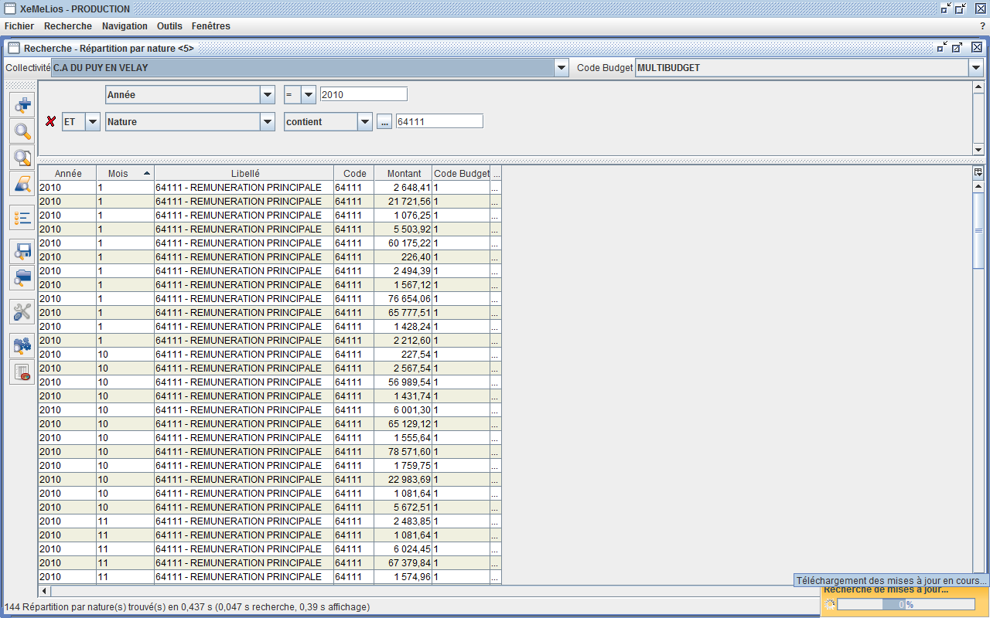
ETAT SUR LA REPARTITION PAR NATURE a partir de xemelios
Cet état représente la répartition des versements par Nature. Il s'agit de « l'état récapitulatif global par chapitre et article d'imputation budgétaire ». Il répond aux exigences prévues par §2102 de l'annexe au décret pièces justificatives (décret n°2007-450 du 25 mars 2007 qui prévoit un état récapitulatif global par chapitre et article d'imputation budgétaire. Des comparaisons avec l’analyse financière peuvent être effectuées.
On accède aux recherches sur Répartition par nature par le menu Recherche / Répartitions par nature / Répartition par nature.
Notes:
Sur Xémélios, on peut contrôler la masse salariale en l’exportant sur Excel grâce à l’état sur la répartition par nature.
Xémélios présente, pour chaque mois de paie une répartition par nature qui correspond à l’état justificatif global par chapitre et article d’imputation budgétaire visé par le décret des PJ de 2007. On peut donc comparer le total brut annuel avec le total des soldes des comptes de rémunération brute de la balance du compte de gestion et de l’analyse financière ANAFI. Sur Xémélios, faire la requête suivante :
Paye/répartition par nature/répartition par nature/Année, nature, contient le compte 64111 (par exemple) sur la rémunération principale des personnels titulaires. Cette requête pourra être transférée sur excel pour effectuer un contrôle avec les CG ou CA sur le compte des personnels titulaires 64111.

Slide 11
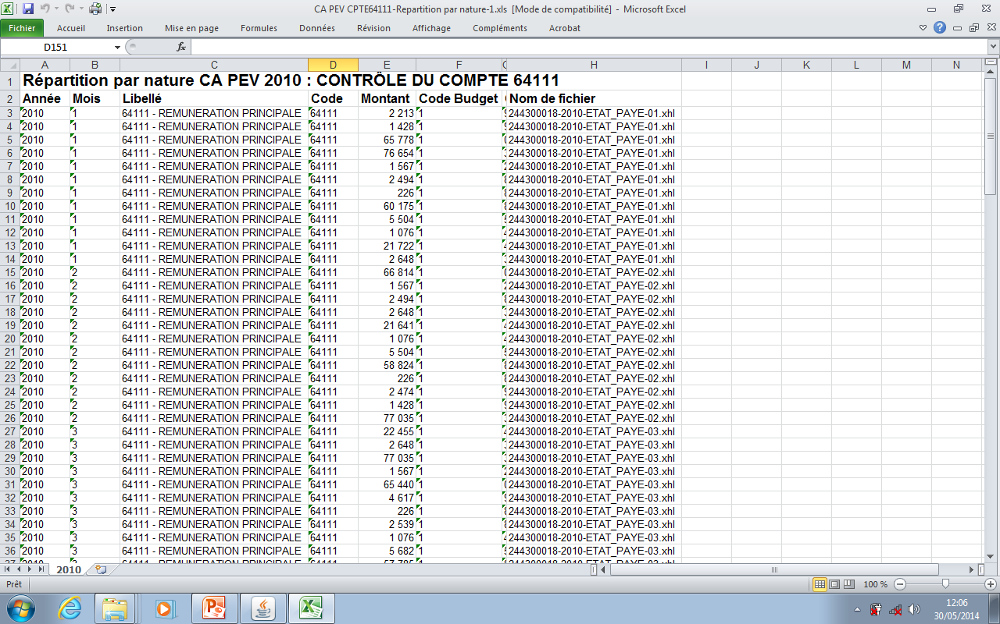
Résultat de la requête sur excel
Notes:
En effectuant un export avancé surs Xémélios, on obtient le tableau suivant. On peut alors contrôler le montant du compte 64111 pour les agents titulaires et le comparer au montant indiqué dans les CG ou CA. On peut également importer l’ensemble des données pour avoir le total de la masse salariale.

Slide 12
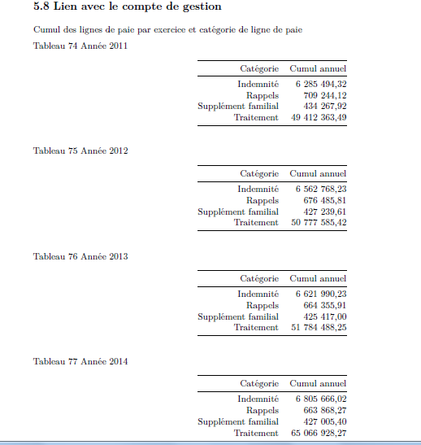
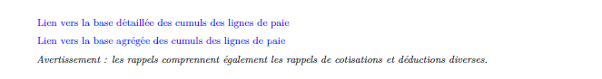
comparaison de la masse salariale avec altair et comptes de gestion
Pour chaque année, ALTAIR contrôle le traitement principal annuel versé par la collectivité ainsi que les indemnités, les rappels et le supplément familial à partir des lignes de paie
Important : distinguer les notions de bulletins de paie et lignes de paie utilisées par Xémélios et Altaïr
Notes:
En effectuant un export avancé surs Xémélios, on obtient le tableau suivant. On peut alors contrôler le montant du compte 64111 pour les agents titulaires et le comparer au montant indiqué dans les CG ou CA. On peut également importer l’ensemble des données pour avoir le total de la masse salariale.

Slide 13
utilisation de xémélios pour le contrôle de la paie

Slide 14
RECUPERER et importer les fichiers DE paie
1-Récupérer les CD-ROMS des fichiers de paie
Soit dans les pièces générales de l’inventaire des liasses selon la procédure dématérialisée sur l’outil ARIANE de la CRTC
Soit auprès du comptable ou de l’ordonnateur (fichiers ,xhl ou ,hml)
2-Importer les données de paye au format ,xhl ou ,hml
Xémélios paie est installé sur chaque ordinateur (en local), ouvrir Xémélios
Cliquer sur la commande « Fichier/Importer/Paye »
Sélectionner tous les fichiers et valider par ouvrir
Les fichiers de paie se chargent sur Xémélios
Notes:
L'outil XéMéLios est un outil d'exploitation de données payes au format XML, permettant des tris & recherches multicritères. XéMéLios n'a pas vocation à effectuer des totalisations, calculs ou cumuls de rubriques. Il faut donc EXPORTER les données sur le tableur EXCEL.
FAIRE TEST

Slide 15
Données produites par xemelios
Contenu de la paie dématérialisée
Voir décret n+2016-33 du 20 janvier 2016 qui fixe la liste des pièces justifictives des dépenses des collectivités territoriales
Prévu par décret n°2007-450 du 25 mars 2007 dit « décret des pièces justificatives » » (codifié à l’article D. 1617-19 du CGCT) qui exige avant tout paiement la production :
. D’un état nominatif décompté individuel ou collectif énonçant certaines mentions pour chaque agent : il s’agit du bulletin de salaire
le grade, l’échelon, l’indice, l’indication du temps de travail, le taux horaire ;
la période ouvrant droit à rémunération et le nombre d’heures effectives ;
le traitement brut mensuel ;
l’indemnité de résidence ;
le supplément familial de traitement ;
la NBI ;
chaque prime ou indemnité de manière individualisée ;
les heures supplémentaires ;
les indemnités d’astreintes ou de permanences ;
Notes:
Le contenu des données produites par xémélios est prévu dans le décret dit des pièces justificatives de 2007 et correspond aux éléments contenus dans un bulletin de salaire.

Slide 16
un état nominatif décompté individuel ou collectif énonçant certaines mentions pour chaque agent : il s’agit du bulletin de salaire (suite)
le montant des rémunérations soumis aux précomptes ;
les montants de ces précomptes ;
le traitement net mensuel ;
la somme nette à payer.
un état récapitulatif global par chapitre et article d’imputation budgétaire
une décision de l’autorité investie du pouvoir de nomination portant modification de la situation administrative de l’intéressé entraînant une modification de sa rémunération avec indication de la date d’effet, ou avenant au contrat de recrutement .
Mentions obligatoires des bulletins de paie
Bulletins de paie aussi complets que ceux prévus pour les salariés de droit privé tenant compte des dispositions de l'article R. 143-2 du code du travail pour la présentation des bulletins de paies qu'elles délivrent (QE n°4745, JO AN du 23 janvier 1989).
Voir articles du Code du Travail R. 3243-1 du code du travail et L. 3243-2 (contenu du bulletin de paie)

Slide 17
Fonctionnalités et paramétrage de l’environnement
Les éléments de la barre d’outils sont détaillés dans le tableau suivant.
Notes:
Montrer sur écran les fonctionnalités. Les éléments de la barre d’outils les plus utilisés sont : le signe plus pour ajouter un critère à la liste de critères, la loupe qui permet de lancer la recherche, l’export des données qui permet d’exporter le résultat de la dernière recherche.
TEST

Slide 18
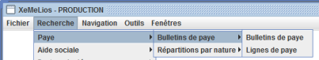
rechercher et naviguer dans les etats de paye
Lignes de paye et bulletins de paye
L’application Xémélios distingue, deux types de recherche dans les états de paie :
Une recherche sur les bulletins de paye restitue les données générales du bulletin de paie (nom, prénom, matricule, statut…).
Une recherche par lignes de paye restitue l’intégralité des lignes de paye par matricule (matricule, code, libellé, base, taux, montant).

Slide 19
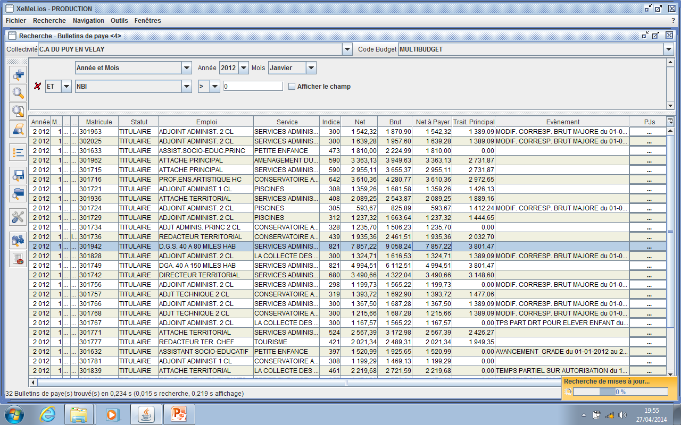
requete nbi bulletin de paie
Notes:
Pour les bulletins de paie, la requête sur la NBI va ramener les bulletins de payes des agents qui bénéficient de la NBI, mais on n’aura pas les informations sur le montant de la NBI.
Par contre, la même requête avec lignes de paye va ramener le montant de la NBI dont bénéficie chaque agent.
En agissant sur les entêtes de colonnes, il est possible de trier le contenu du tableau et déplacer les colonnes.

Slide 20
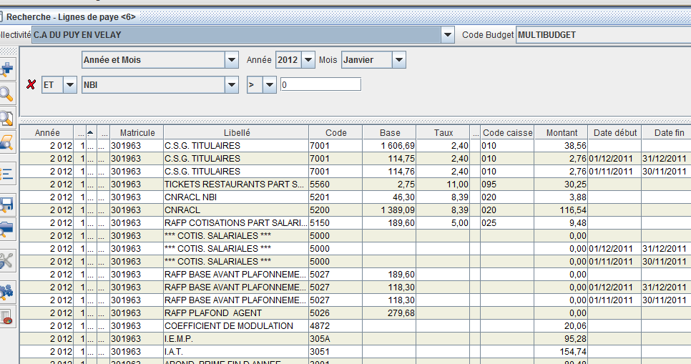
Requete nbi lignes de paye
Notes:
La requête a ramené les lignes de paie des gents bénéficiant de la NBI avec l’indication du montant correspondant au nombre de points attribués.

Slide 21
Recherche des bulletins de paye
On peut accéder aux bulletins de paie par une recherche simple ou bien par des requêtes multi-critères.
Consultation simple : elle contient un seul critère
L’exécution de la requête s’effectue en cliquant sur le bouton
La zone de critères sert à construire les filtres à appliquer à la recherche. Elle doit contenir au moins un critère. L’utilisateur peut ajouter autant de critères qu’il le désire.
A l’ouverture de la fenêtre de recherche, il y a toujours un critère affiché.
Un double clic sur la ligne sélectionnée permet de reconstituer le bulletin de paie.
Notes:
On peut accéder aux bulletins de paie par une recherche simple ou bien par des requêtes multicritères. La recherche simple contient un seul critère et la recherche multi-critères combine plusieurs critères pour affiner une recherche.

Slide 22
Requêtes multi-critères
Ajout des critères : cliquer sur l’icône
Combinaison de deux critères
XéMéLios permet de combiner plusieurs critères afin d'affiner au mieux les recherches. Pour ce faire, il suffit de cliquer sur le bouton pour ajouter un critère dans la zone de critères. Deux critères peuvent s'appliquer à une recherche en formant un ET ou un OU.
Un ET fait que les éléments recherchés doivent correspondre aux deux critères. Par exemple, une recherche sur les bulletins de paye avec un premier critère "Année mois" : septembre 2012 ET un second critère "Agent (nom)": DUPONT, ramènera les bulletins de paye des agents s'appelant DUPONT pour le mois de septembre 2012.

Slide 23
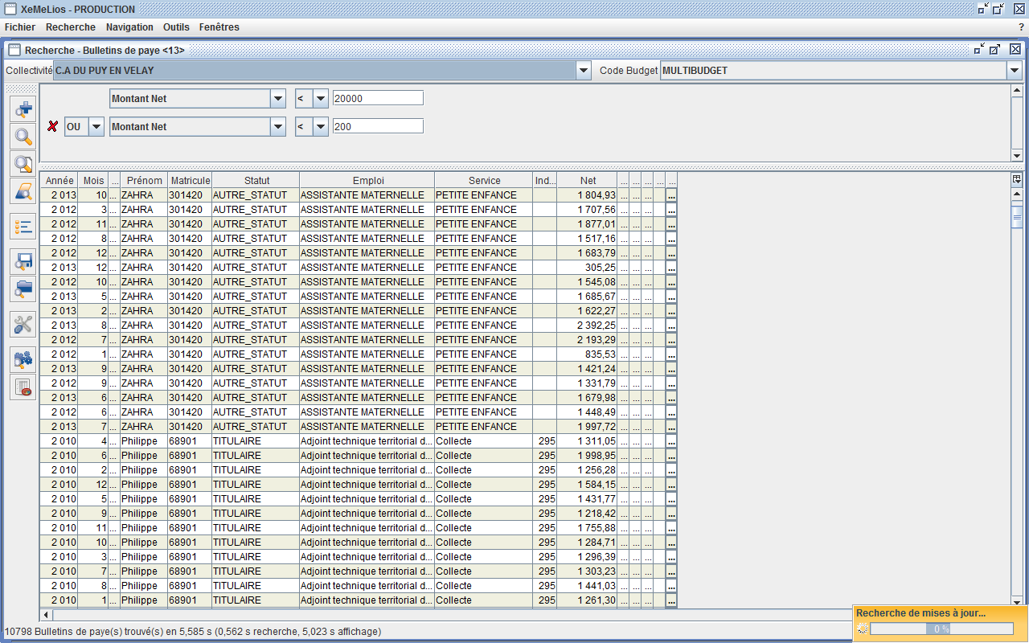
Un OU fait que les éléments recherchés doivent correspondre à l'un ou l'autre des deux critères. Ainsi, une recherche sur les bulletins de paye avec un premier critère "Montant Net" >= 20 000 € OU un second critère "Montant Net" <= 200 € renvoie tous les bulletins dont les montants nets sont inférieurs à 200 € OU supérieurs à 20 000 €.
Combinaison de plus de 2 critères avec des OU
Si on veut réaliser une recherche « condition1 ET (condition2 OU condition3) », il faut répéter la condition1 dans les deux branches du OU : condition1 ET condition 2 OU condition1 ET condition3 .
Ceci est dû au fait qu'il n'y a pas de système de parenthèse entre les critères dans XéMéLios.
Suppression d’un critère
cliquer sur le bouton de suppression

Slide 24
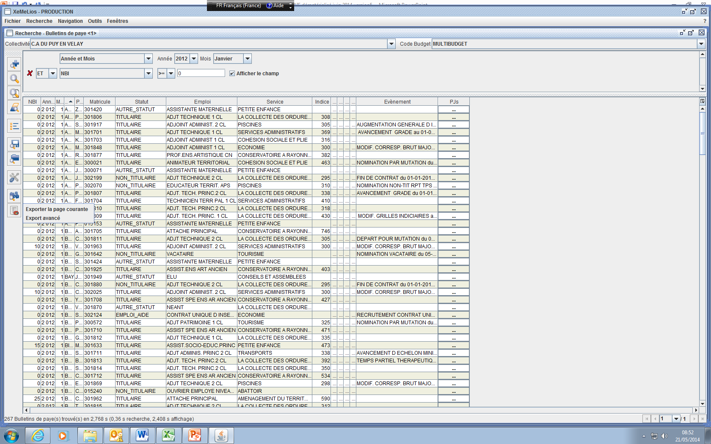
EXPORTATION DES DONNEES
Il est possible de procéder à un export simple, un export avancé et un export de données sans recherches préalables des données.
L’export simple des données ramène les données en cours d’affichage,
A partir de la barre d’outils, sélectionner l’icône « exporter la page courante »
L ’export simple exporte UNIQUEMENT les données de la page en cours d’affichage (s’il y a deux pages, il faudra faire l’opération pour chaque page).
Notes:
Il y a 3 possibilités pour exporter des données sur EXCEL :
l’exportation simple et avancée à partir d’une recherche de données préalable
L’exportation de tous les fichiers sans recherche préalable.

Slide 25
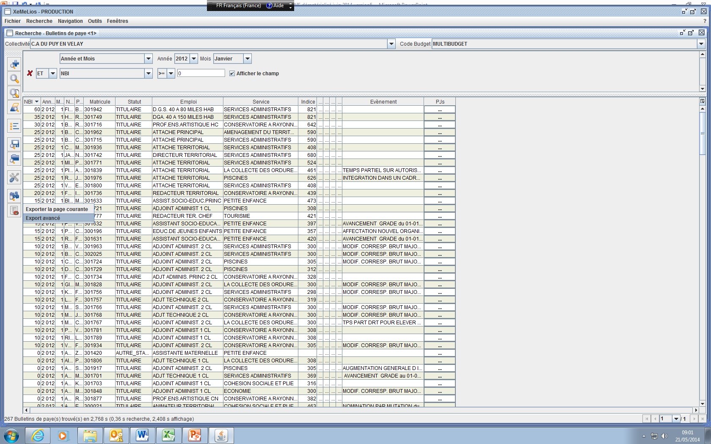
L’export avancé des données
L’export avancé permet de créer des exports adaptés aux différentes requêtes.
– A partir de la barre d’outils, sélectionner l’icône « export avancé »
–Cliquer sur « nouveau » pour créer un export

Slide 26
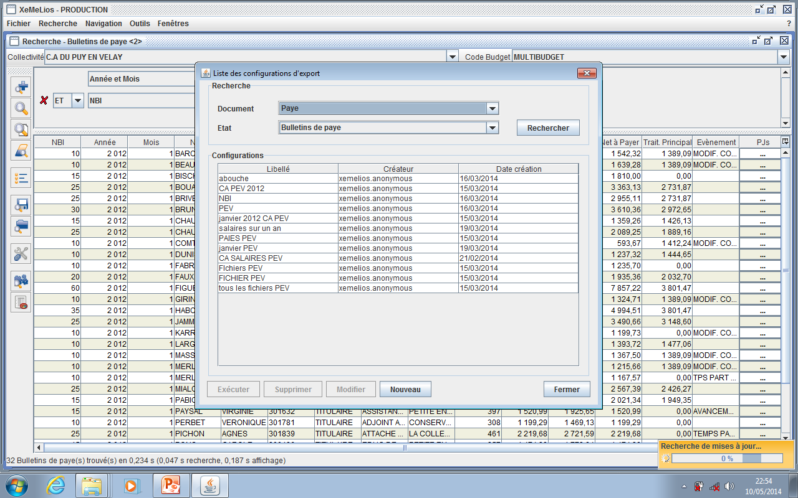
Configurer un export avancé

Slide 27
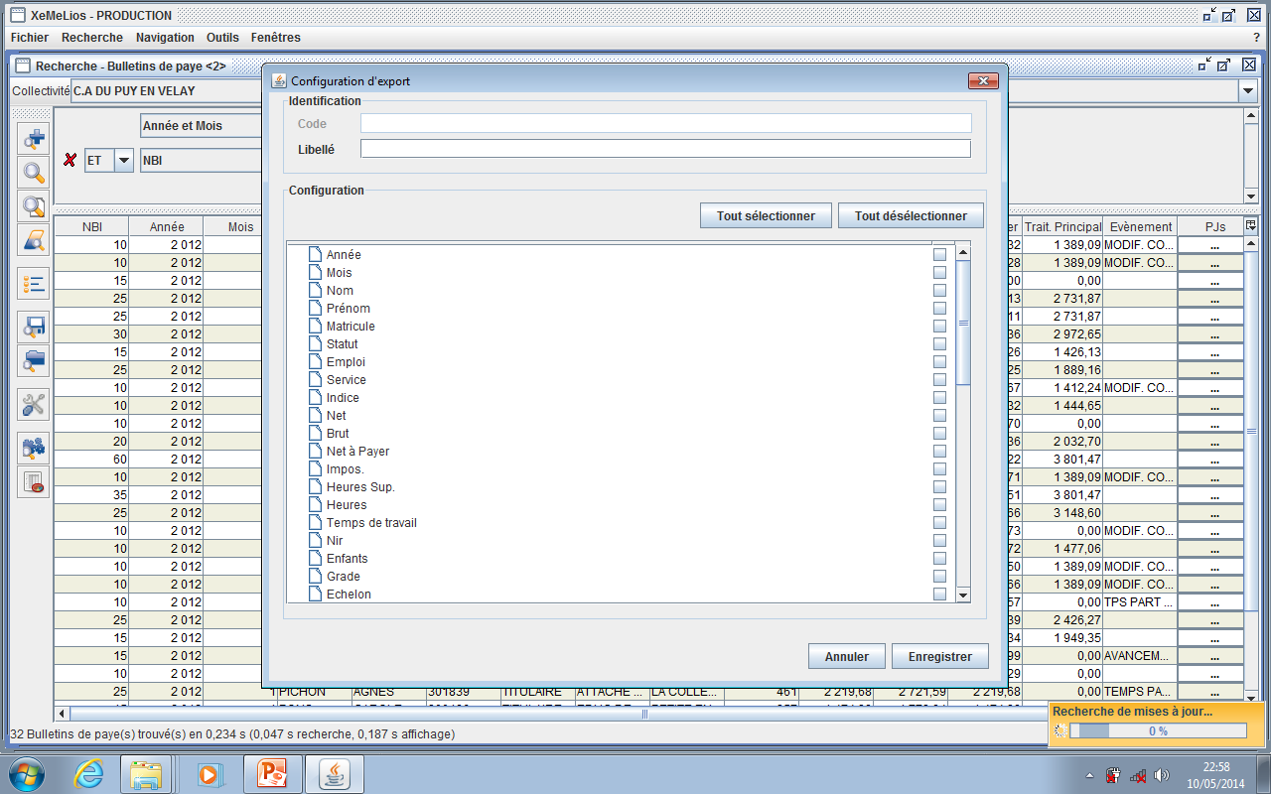
Configurer un export avancé
Sélectionner les informations à exporter en les cochant. On peut tout sélectionner.

Slide 28
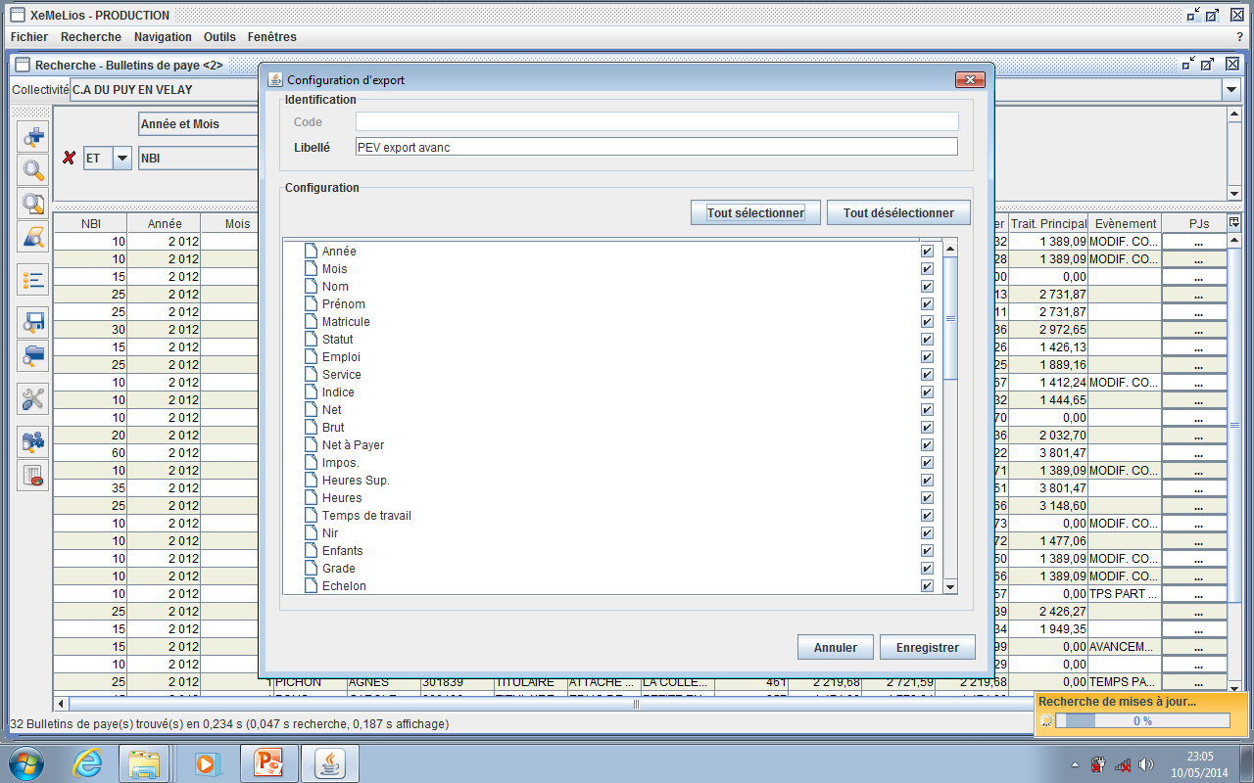
Configurer un export avancé. Donner un nom à la requête puis cliquer sur enregistrer.

Slide 29
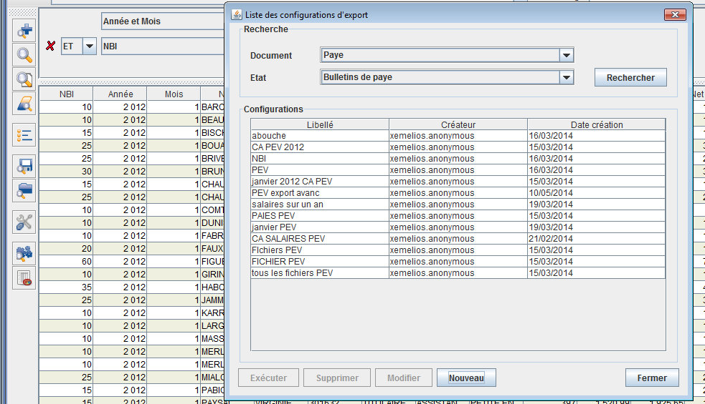
Configurer un export avancé
La nouvelle requête est insérée dans la bibliothèque des requêtes disponibles.

Slide 30
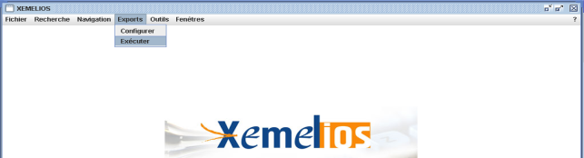
Export de données sans recherches préalables des données
Il est possible d'exporter des données sans faire préalablement de recherche ; ceci est utile pour exporter des données pas forcément homogènes. Une fois les données exportées dans un outil bureautique comme Excel ; l’utilisateur pourra retravailler l’état et l’adapter en fonction de ses besoins.
1-Depuis le bandeau de la page d’accueil, choisir Exports puis Exécuter
2-Rechercher la collectivité dans la liste de collectivités préalablement chargée sur Xémélios.
3- Suivre la même démarche que pour l’export avancé

Slide 31
ALTAIR Analyse des Lignes de Traitement, des Attributions Indemnitaires et Rémunérations diverses

Slide 32
conception de l’outil altair : POURQUOI
Comparaison du traitement des données sur Xemelios et sur Altaïr
Expérimentation depuis 2014
Points de contrôle traités par Xemelios avec transferts sur Excel
Exemple d’une commune de 19 000 habitants d’environ 500 agents sur 4 exercices.
26 000 bulletins de paye et 880 000 lignes de paye
- Temps passé pour l’importation sous Xemelios : 1 heure de transfert
- Tests classiques pour 4 ans : NBI, IHTS, IFTS, PFR, Indemnités d’élu, SFT, cumuls IAT/IFTS et IFTS/PFR : 10 heures de travail
Traitement à partir de l’outil Altaïr
- 35 secondes pour l’importation-exportation des données de paie
- 1 minute 10 secondes pour la création du rapport (corei3)

Slide 33
retour d’experience – rapports d’analyse
Gain de productivité important sur les contrôles statutaires et réglementaires
Intérêt du calcul automatisé des ETPT : écarts avec les bilans sociaux. Impact sur l’analyse des ratios RH (ex : coût moyen par agent-EQTP)
Nécessité de tester les résultats sur les rémunérations par rapprochement avec le SI de l’INSEE/DGAFP (le SIASP).

Slide 34
retour d’experience – EXTRACTION DES DONNEES
Gain de temps appréciable pour l’extraction des données par rapport à Xemelios. Paris a été traité en 15 min. (contre près de 2 jours) et les Hôpitaux civils de Lyon en 10 min. pour 1 an
La fusion des champs de données des bulletins de paye et lignes de paye est très appréciée
Ergonomie de l’interface graphique plus intuitive que celle de Xemelios
Facilité d’acquisition et formation rapide
Mais fiabilité à établir par des tests plus nombreux. Amplifier les tests et les retours d’expérience : passer d’une trentaine à 200 contrôles. Test sur grande collectivité
Divers problèmes liés aux insuffisances des normes de dématérialisation, certaines déjà notées par l’INSEE

Slide 35
Éléments d’appréciation sur la qualité de l’information (fiabilité des bases de paye)
Tests de cohérence lignes de paye - bulletins de paye
Cohérence de l’information sur le service fait : rémunérations versées sans quotité de travail
Redressement d’erreurs sur les quotités de travail
Thématique déjà abordée par l’INSEE, émergente dans les JF

Slide 36
EVOLUTIONS TENDANCIELLES
Glissement vieillesse technicité : évolution de la rémunération moyenne des agents en place ; de la rémunération des agents présents sur toute la période
Calcul de l’effet de noria, impact sur la masse salariale, comparaison avec les données démographiques

Slide 37
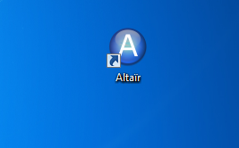
l’installation et le lancement de l’outil altair

Slide 38
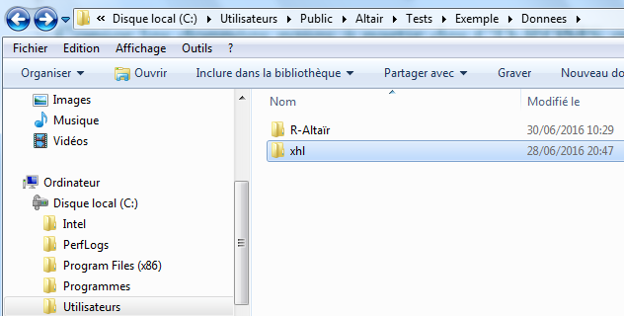
Copier les données paies à partir des CD-ROMS ou bien des fichiers en ,xhl ou ,htm transmis par le comptable (de 2 à 5 ans) dans le dossier suivant : C/utilisateurs/public/Altaïr/Tests/Exemple/Données/xhl/
COPIER LES DONNEES PAIES

Slide 39
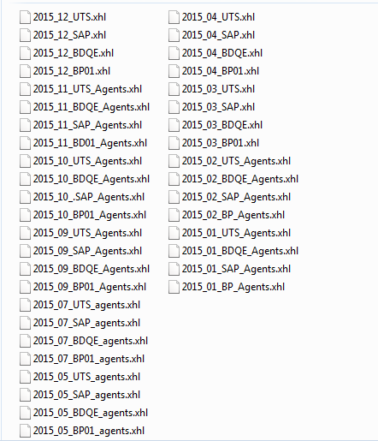
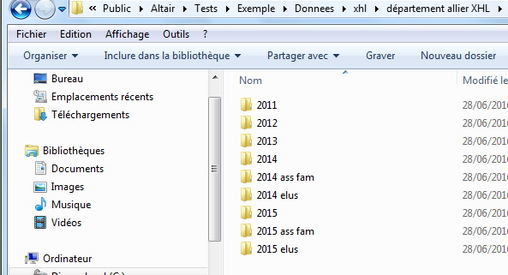
On
Copier les donnees paie –suite-

Slide 40
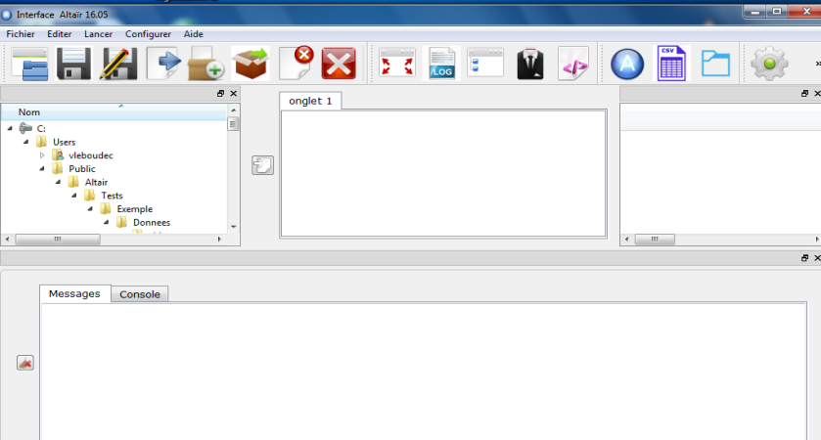
L’interface principale s’affiche
selectionner les donnees paie a analyser

Slide 41
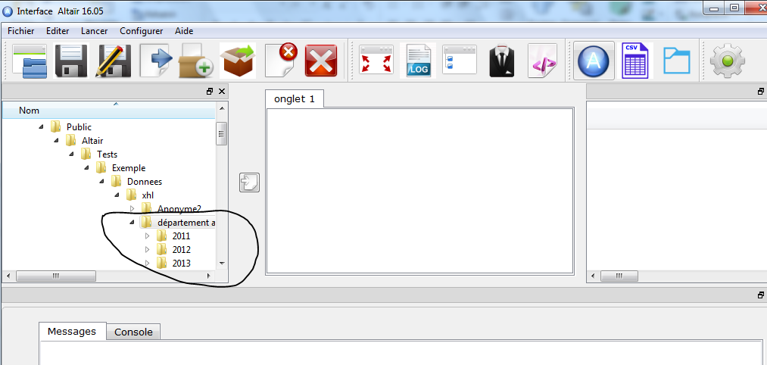
Sélectionner : - la collectivité à diagnostiquer. - les dossiers contenant les fichiers de paie dans la colonne de gauche de l’interface principale. Chaque année comprend 12 fichiers pour le BP au format ,xhl,
selectionner les donnees paie a analyser

Slide 42
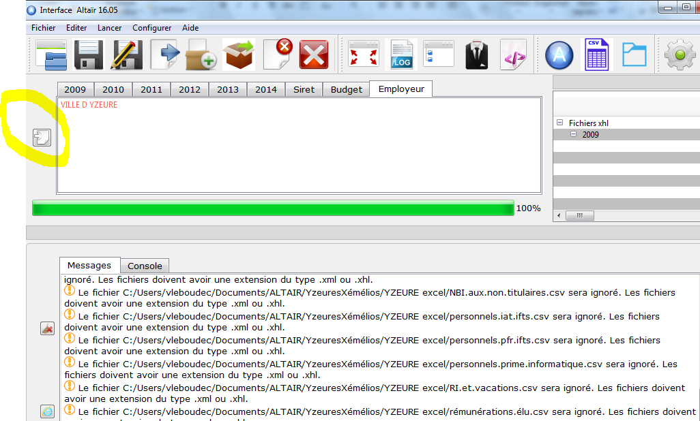
Faire glisser les fichiers de paie ,xhl pour la période à contrôler dans l’onglet
INTEGRER LES FICHIERS PAIE

Slide 43
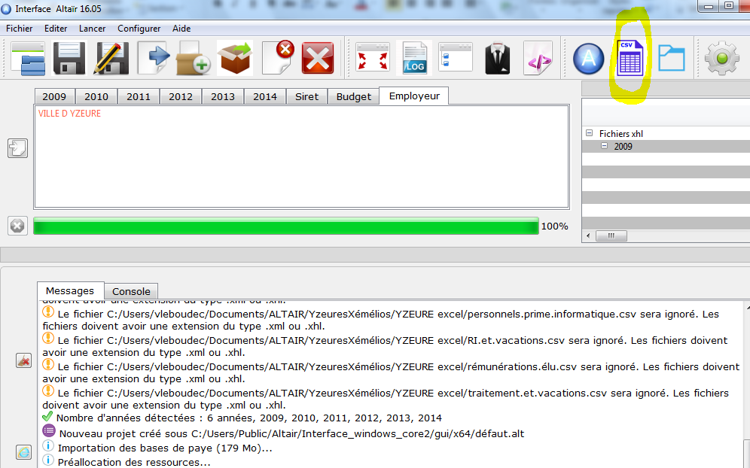
Cliquer sur l’icône « CSV » de la barre d’outils afin de produire la base de données.csv, Une barre de progression s’affiche. Lorsque la barre se stabilise à 100%, la mention « terminée » dans le dialogue indique la fin du traitement.
lancement de l’interface : Production de la base de donnees ,CSV

Slide 44
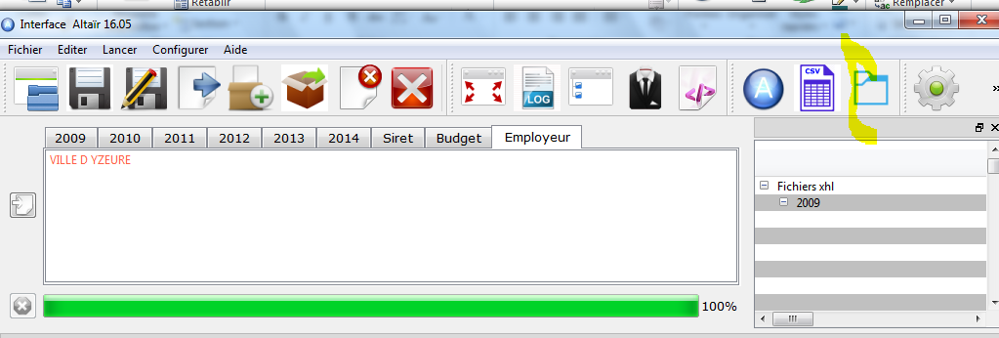
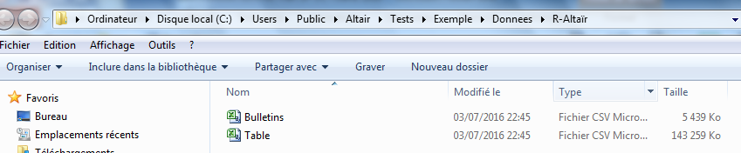
En cliquant sur l’icône, Altaïr a créé deux bases en .csv : l’ensemble des bulletins paie et l’ensemble des lignes de paie que vous pouvez utiliser sur Excel en TCD ou filtres, sans passer par l’importation puis l’exportation des données à partir de Xémélios.
Production de la base de donnees ,CSV

Slide 45
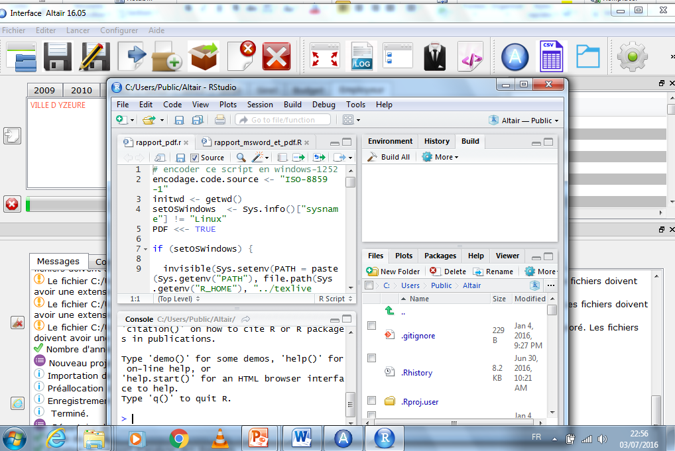
Lancer « R-Studio » en cliquant sur l’icône
generation du rapport

Slide 46
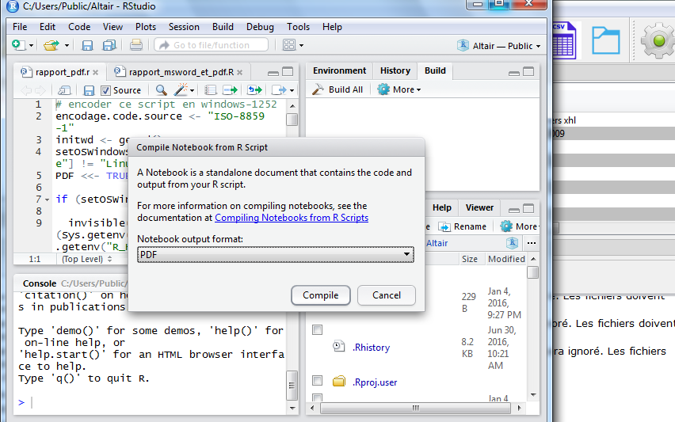
Cliquer sur l’icône de création du rapport en pdf
generation du rapport –suite-

Slide 47
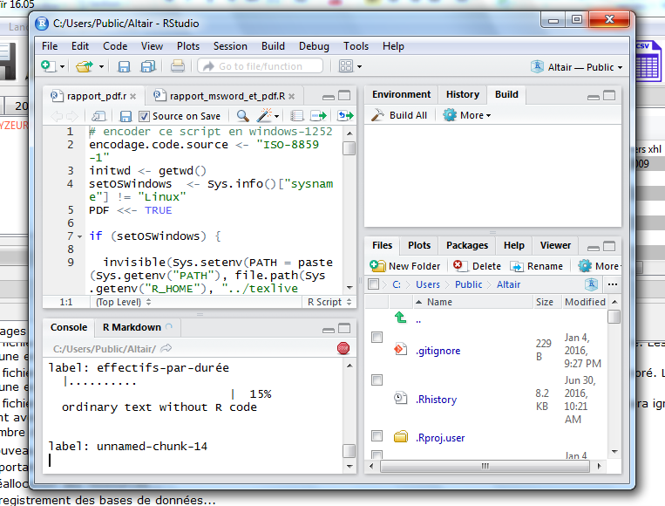
Cliquer sur l’icône
generation du rapport –suite-

Slide 48
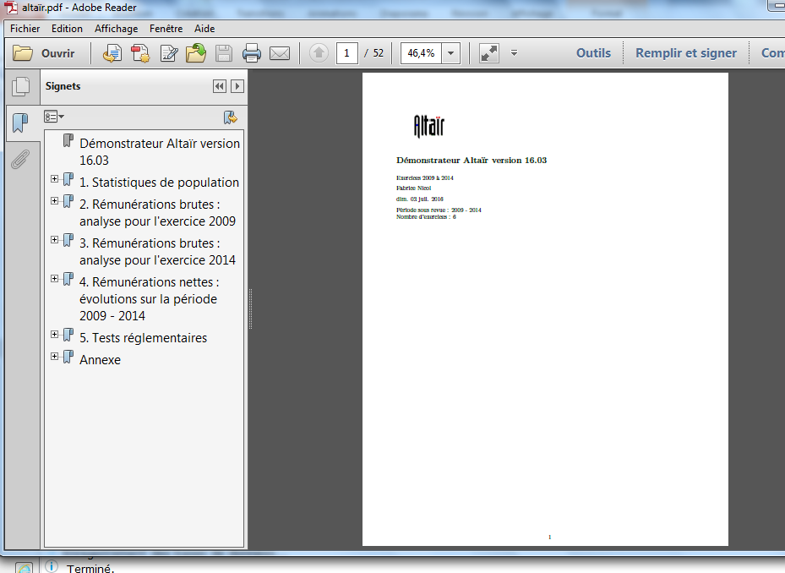
Le rapport Altaïr est créé au format pdf et word
generation du RAPPORT ALTAIR

Slide 49
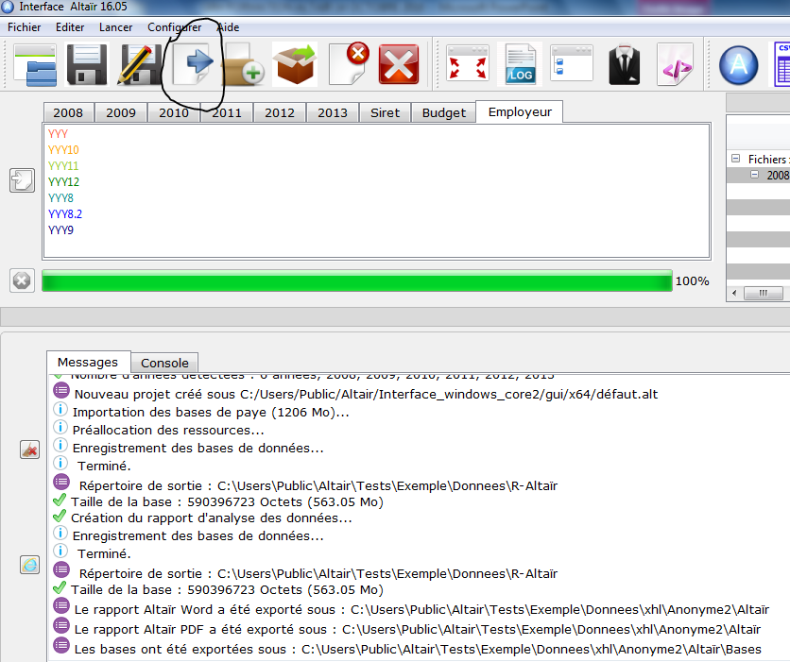
enregistrement du rapport altair

Slide 50
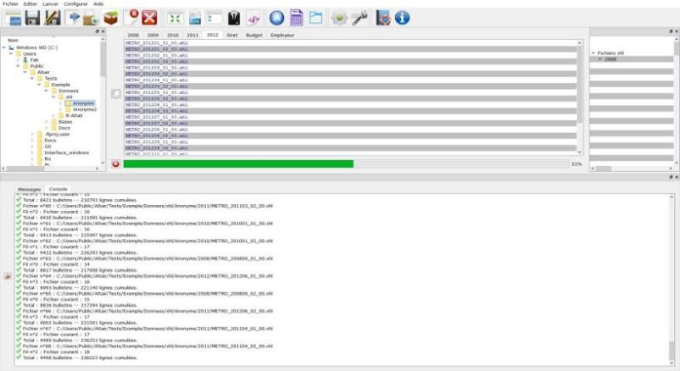
RESUME : fonctionalites interface graphique
Transformation des données en bases CSV
Création d’un rapport d’analyse MS-Word ou PDF
Diagnostic de conformité
aux normes CND
Création automatique d’un onglet par année et contrôle d’exhaustivité des bases annuelles.
Notes:
2015 : Création automatique d’onglets par année ; contrôle d’exhaustivité des bases annuelles.

Slide 51
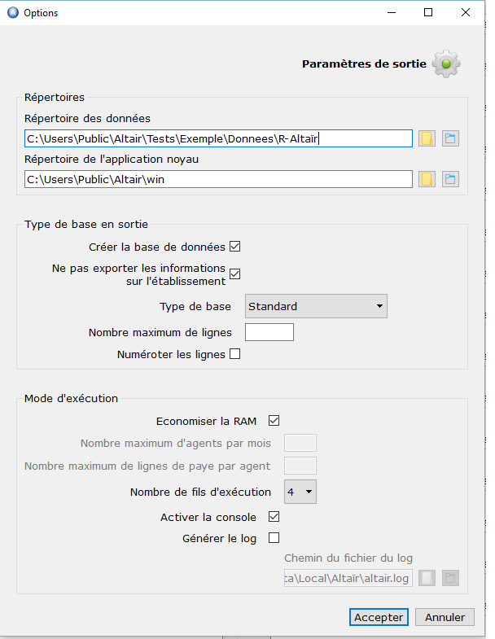
DIALOGUE DES PARAMETRES
Plusieurs types de base :
- standard
- par catégorie de ligne de paye
- par année
- par tranche de N lignes…
Exécution multi-tâches : diminue par 2 à 3 les durées de traitement

Slide 52
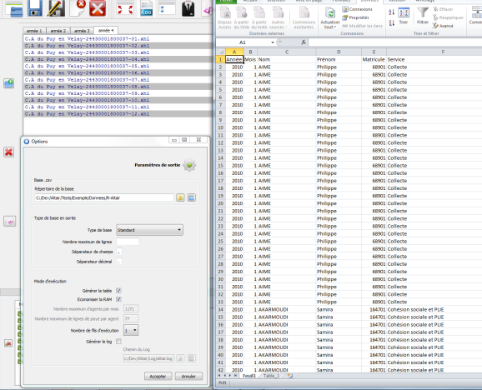
Base de paye sous Tableur
Les champs des Bulletins de paye (Service, Heures, Statut…) et des Lignes de paye (Montant, Libellé…) ont été fusionnés.
Les catégories de ligne de paye (Indemnité, Traitement, Cotisation…)
sont indiquées en colonne.

Slide 53
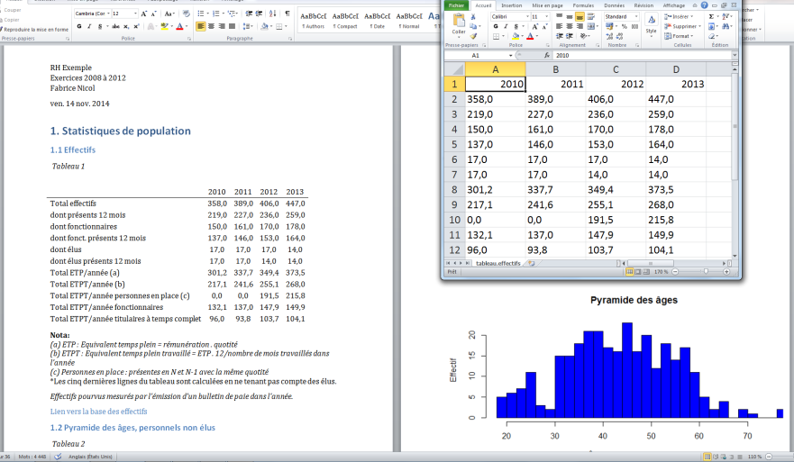
Rapport d’analyse des données

Slide 54
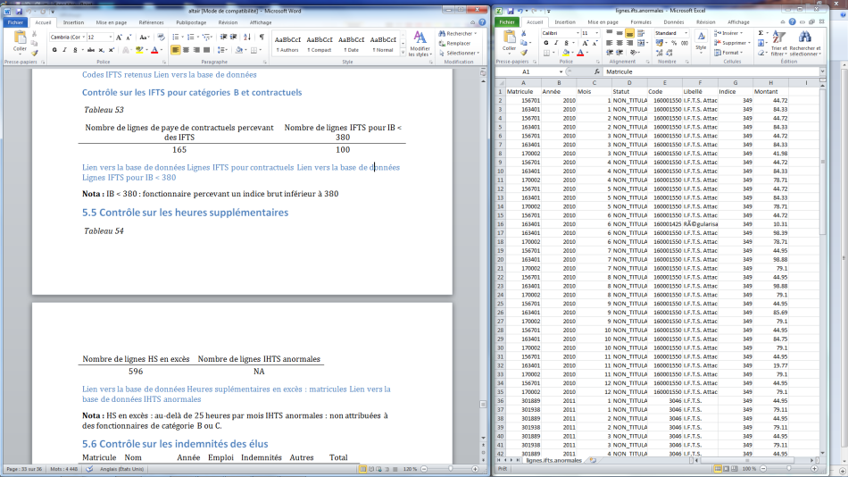
Test statutaires et reglementaires

Slide 55
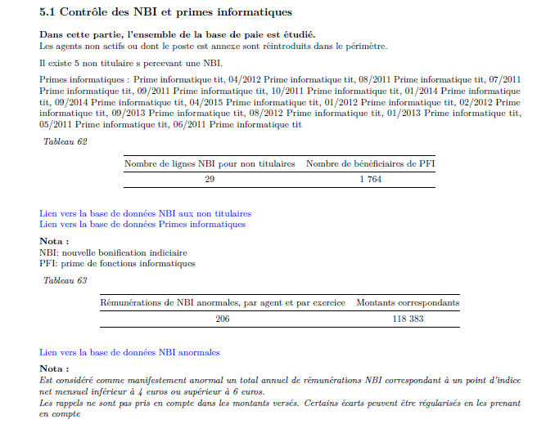
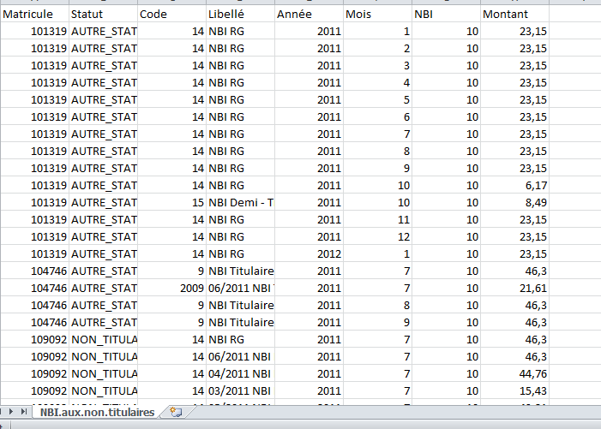
ANALYSE DES TESTS REGLEMENTAIRES
Le contrôle de la NBI et primes informatiques
Altaïr recherche le nombre d’agents percevant une NBI, à des agents non titulaires, contrairement à la réglementation.
Un lien cliquable est créé vers la base de données Excel « NBI aux non titulaires ».

Slide 56
ANALYSE DES TESTS REGLEMENTAIRES
Contrôle de la NBI et de la prime informatique

Slide 57
ANALYSE DES TESTS REGLEMENTAIRES - suite
Contrôle de la NBI
Altaïr recherche le nombre d’agents percevant une NBI, à des agents non titulaires ainsi que l’octroi de la NBI anormales
Un lien cliquable est créé vers la base de données Excel « NBI aux non titulaires » et « NBI anormales ».

Slide 58
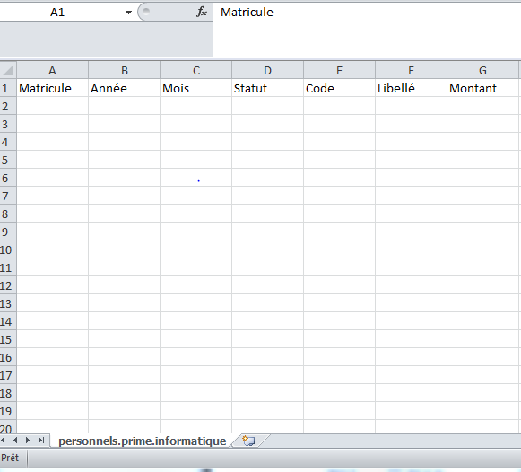
ANALYSE DES TESTS REGLEMENTAIRES-suite
Contrôle des primes informatiques
Altaïr recherche le nombre d’agents percevant une prime informatique.
Un lien cliquable est créé vers la base de données Excel « prime informatique ».

Slide 59
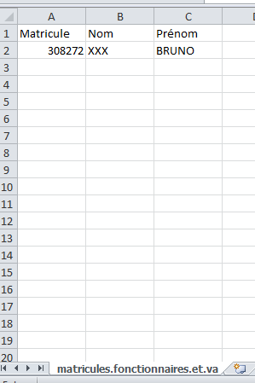
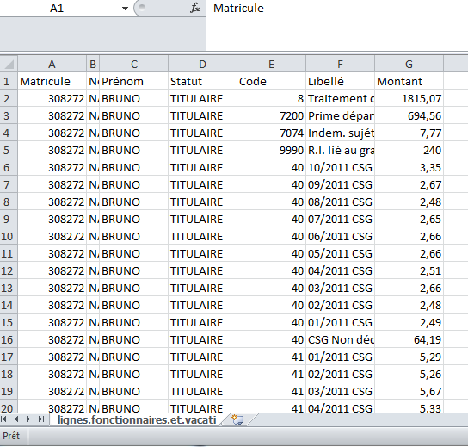
ANALYSE DES TESTS REGLEMENTAIRES-suite
Contrôle des vacations pour les fonctionnaires
Altaïr recherche les fonctionnaires qui effectuent des vacations pour leur propre établissement. Deux liens sont proposés : un lien cliquable vers les bulletins de paye concernés et un lien cliquable vers les matricules des fonctionnaires concernés

Slide 60
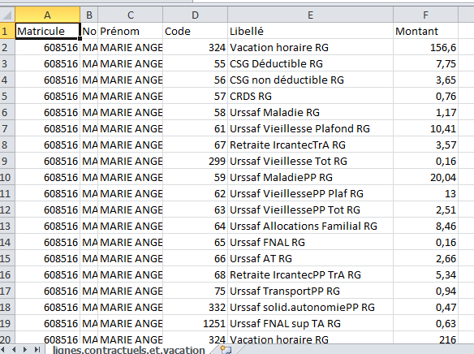
ANALYSE DES TESTS REGLEMENTAIRES-suite
Contrôle sur les cumuls traitement indiciaire, indemnités et vacations des contractuels
Contractuels effectuant des vacations (CEV)
Altaïr recherche les contractuels qui effectuent des vacations pour leur établissement. Quatre liens cliquables sont proposés : un lien vers les bulletins des CEV, vers les matricules des CEV, vers le cumul du régime indemnitaire et vacations de CEV et vers les lignes de traitement indiciaire pour CEV.

Slide 61
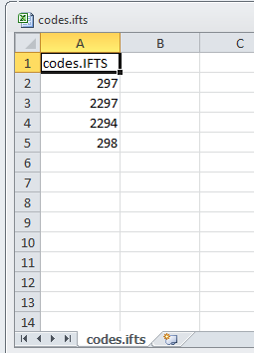
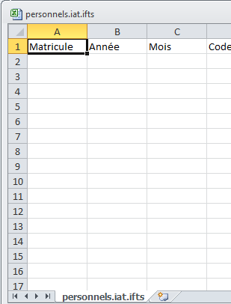
ANALYSE DES TESTS REGLEMENTAIRES-suite
Contrôle sur les indemnités IAT et IFTS
Altaïr recherche les agents ayant cumulé des indemnités IAT et IFTS, contrairement à la réglementation. Deux liens cliquables sont proposés : un lien vers les codes IFTS retenus et la base de données cumuls IAT/IFTS.

Slide 62
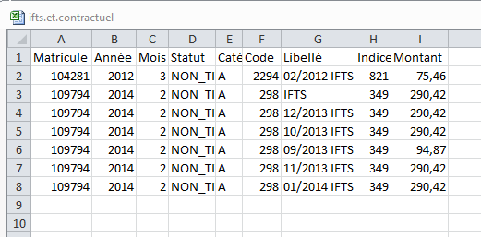
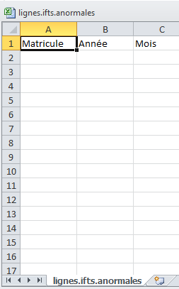
ANALYSE DES TESTS REGLEMENTAIRES-suite
Altaïr recherche les agents de catégorie B ayant perçu des IFTS avec un IB<380 et les contractuels ayant perçu des IFTS. Deux liens correspondants cliquables sont proposés.

Slide 63
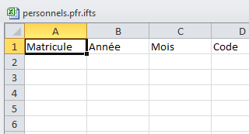
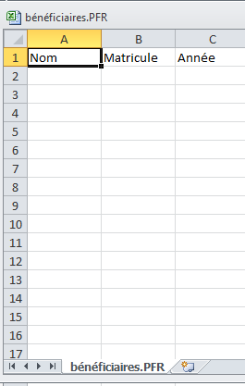
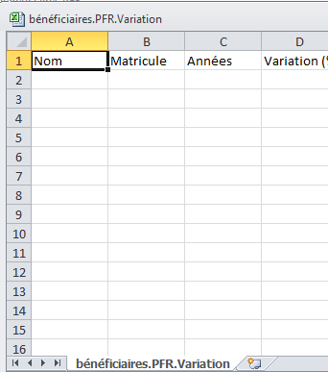
ANALYSE DES TESTS REGLEMENTAIRES-suite
Contrôle de la prime de fonctions et de résultats (PFR)
Altaïr recherche les attributaires de la PFR et indique dans quelle catégorie ils sont identifiés (A, B et C).
Altaïr contrôle le cumul PFR/IFTS.
Altaïr rappelle les plafonds annuels de la PFR (les met à jour) et contrôle si les plafonds annuels de la PFR sont dépassés.
Trois liens cliquables sont proposés : cumuls PFR-IFTS/agrégat PFR-IFTS/Variations agrégat PFR-IFTS.

Slide 64
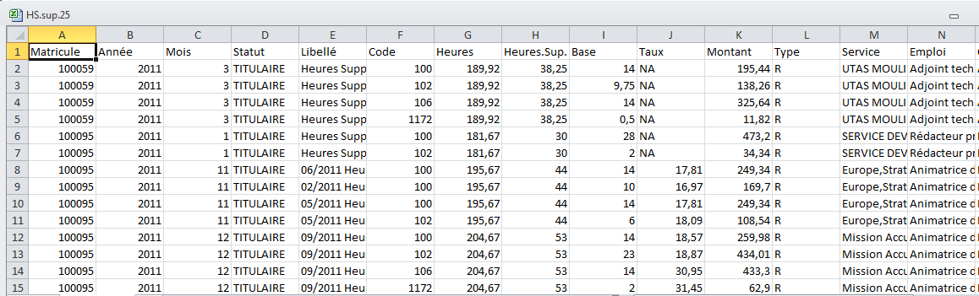
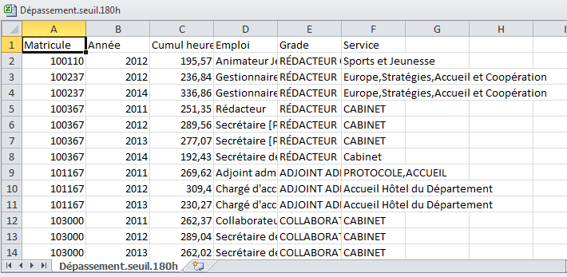
ANALYSE DES TESTS REGLEMENTAIRES-suite
Contrôle sur les heures supplémentaires
Altaïr recherche les attributaires d’heures supplémentaires maximum de 180 heures (texte hôpitaux) et 220 heures (code du travail).
Trois liens cliquables sont proposés : heures supplémentaires en excès du seuil de 25 h/mois-cumuls en excès des seuils annuels-IHTS anormales, attribuées à des agents de catégorie A.

Slide 65

ANALYSE DES TESTS REGLEMENTAIRES-suite
Contrôle sur le supplément familial de traitement
Altaïr contrôle les agents n’ayant pas d’enfant signalé en base et ayant perçu le supplément familial de traitement

Slide 66

ANALYSE DES TESTS REGLEMENTAIRES-suite
Contrôle des événements de paye
Altaïr contrôle les événements de paie et effectue certains tris automatiquement

Slide 67

ANALYSE DES TESTS REGLEMENTAIRES-suite
Contrôle des codes et libellés de paye
Altaïr contrôle les codes et libellés de paye

Slide 68

ANALYSE DES TESTS REGLEMENTAIRES-suite
Contrôle de la fiabilité des heures et des quotités de travail
Altaïr contrôle les la fiabilité des heures et des quotités de travail

Slide 69

ANALYSE DES TESTS REGLEMENTAIRES-suite
Contrôle de la fiabilité des heures et des quotités de travail
Altaïr propose un tableau des personnels en lien

Slide 70

ANALYSE DES TESTS REGLEMENTAIRES-suite
Contrôle sur les indemnités des élus
Altaïr recherche les indemnités des élus attribuées sur la période.
Il convient de contrôler si la rémunération des élus est supérieure à l’arrêté des indemnités.
Un lien cliquable est proposé vers la rémunération des élus.

Slide 71
Analyses statistiques
Calcul d’agrégats et d’indicateurs statistiques
Statistiques de population
Pyramides des âges
Effectifs, ETP, ETPT par durée de service
Détermination de périmètres INSEE pour permettre des comparaisons avec des statistiques nationales
Analyse des rémunérations brutes et nettes en niveau
Rémunérations brutes et nettes
Distribution des parts de primes et évolution de la politique indemnitaire
Rémunération annuelle des contractuels

Slide 72
Creation des bases de donnees csv
Altaïr crée deux bases en .csv :
l’ensemble des bulletins paie
l’ensemble des lignes de paie
Ces deux bases peuvent être enregistrées sous Excel pour la création en TCD et filtres sur Excel, sans passer par l’importation puis l’exportation des données à partir de Xémélios.
INDIQUER EXEMPLES

Slide 73
conclusion
Les nouveautés 2015
Ergonomie de l’interface graphique : contrôles de cohérence sur les données et tri des bases par Budget, Etablissement, Employeur
Calcul consolidé des ETP et ETPT
Certification de la conformité des bases à l’annexe de la convention cadre relative à la dématérialisation
Rapports d’exécution enrichis permettant de localiser les anomalies dans les fichiers et de corriger les bases manuellement (3 contrôles sur 20)
Contrôle exhaustif de la liquidation du SFT
Contrôle des plafonds de PFR et impact financier du passage à la PFR
Inférence de la catégorie statutaire à partir des libellés de grades
Vérification du non-dépassement des plafonds réglementaires de l’IFTS
par catégorie
Non-attribution des IHTS à agents de catégorie A
Statistiques par catégorie statutaire

Slide 74
En cours
Rapprochement bases de paye / compte de gestion (sous-comptes du compte 64)
mettre en cohérence analyses Altaïr et flux CCI (ANAFI)
Extension de certains tests à la fonction publique hospitalière

